Slide 1
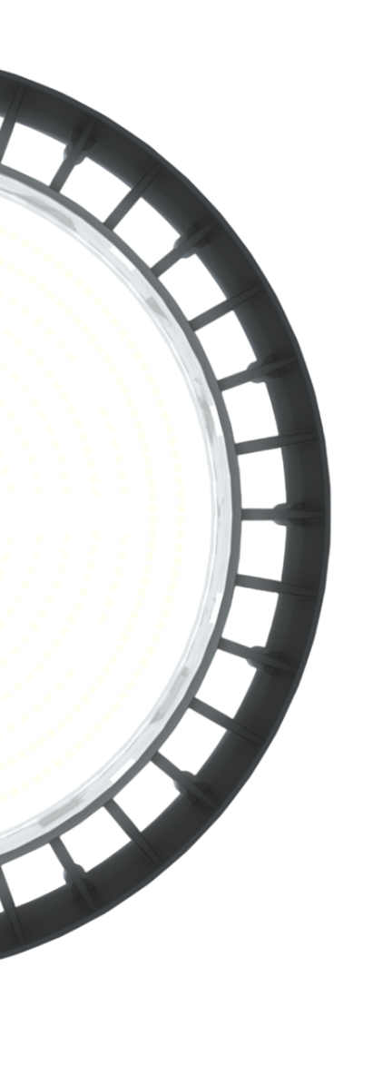
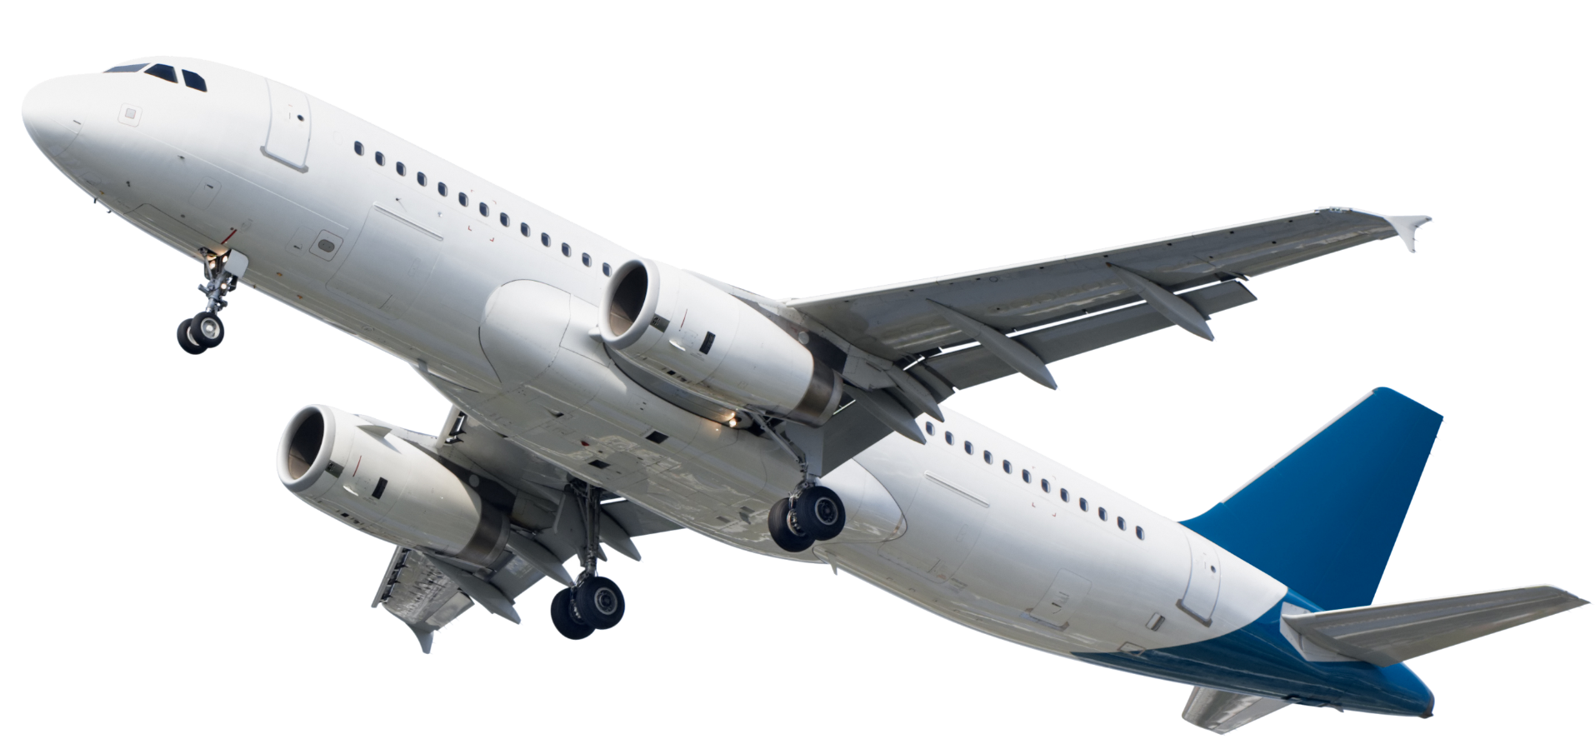

ПРОМЫШЛЕННОЕ ОСВЕЩЕНИЕ
РЕШЕНИЯ ДЛЯ ТРАНСПОРТНОЙ ИНФРАСТРУКТУРЫ

Slide 2










ХОЛДИНГ КОМПЛЕКСНЫХ РЕШЕНИЙ
  Электротехника
  Модульное оборудование и системы прокладки кабеля
  Проектная светотехника
  Профессиональные решения для освещения и управления светом
  Телеком
  Кабельная продукция
  и телекоммуникационные шкафы
  Проектная светотехника
  Стандарт современного светодиодного освещения
  Программные продукты
  Экосистема программных компонентов для автоматизации
  Автоматизация освещения
  IoT платформа для управления внутренним и наружным освещением
  Автоматизация
  Комплекс оборудования для эффективного управления
  Инвестиционные проекты Энергосбережение через механизм государственно-частного партнерства
  Модульное оборудование
  Силовые автоматические выключатели
  и низковольтная аппаратура
  Потолки и стеновые панели
  Проектирование и производство решений из листового металла

Slide 3
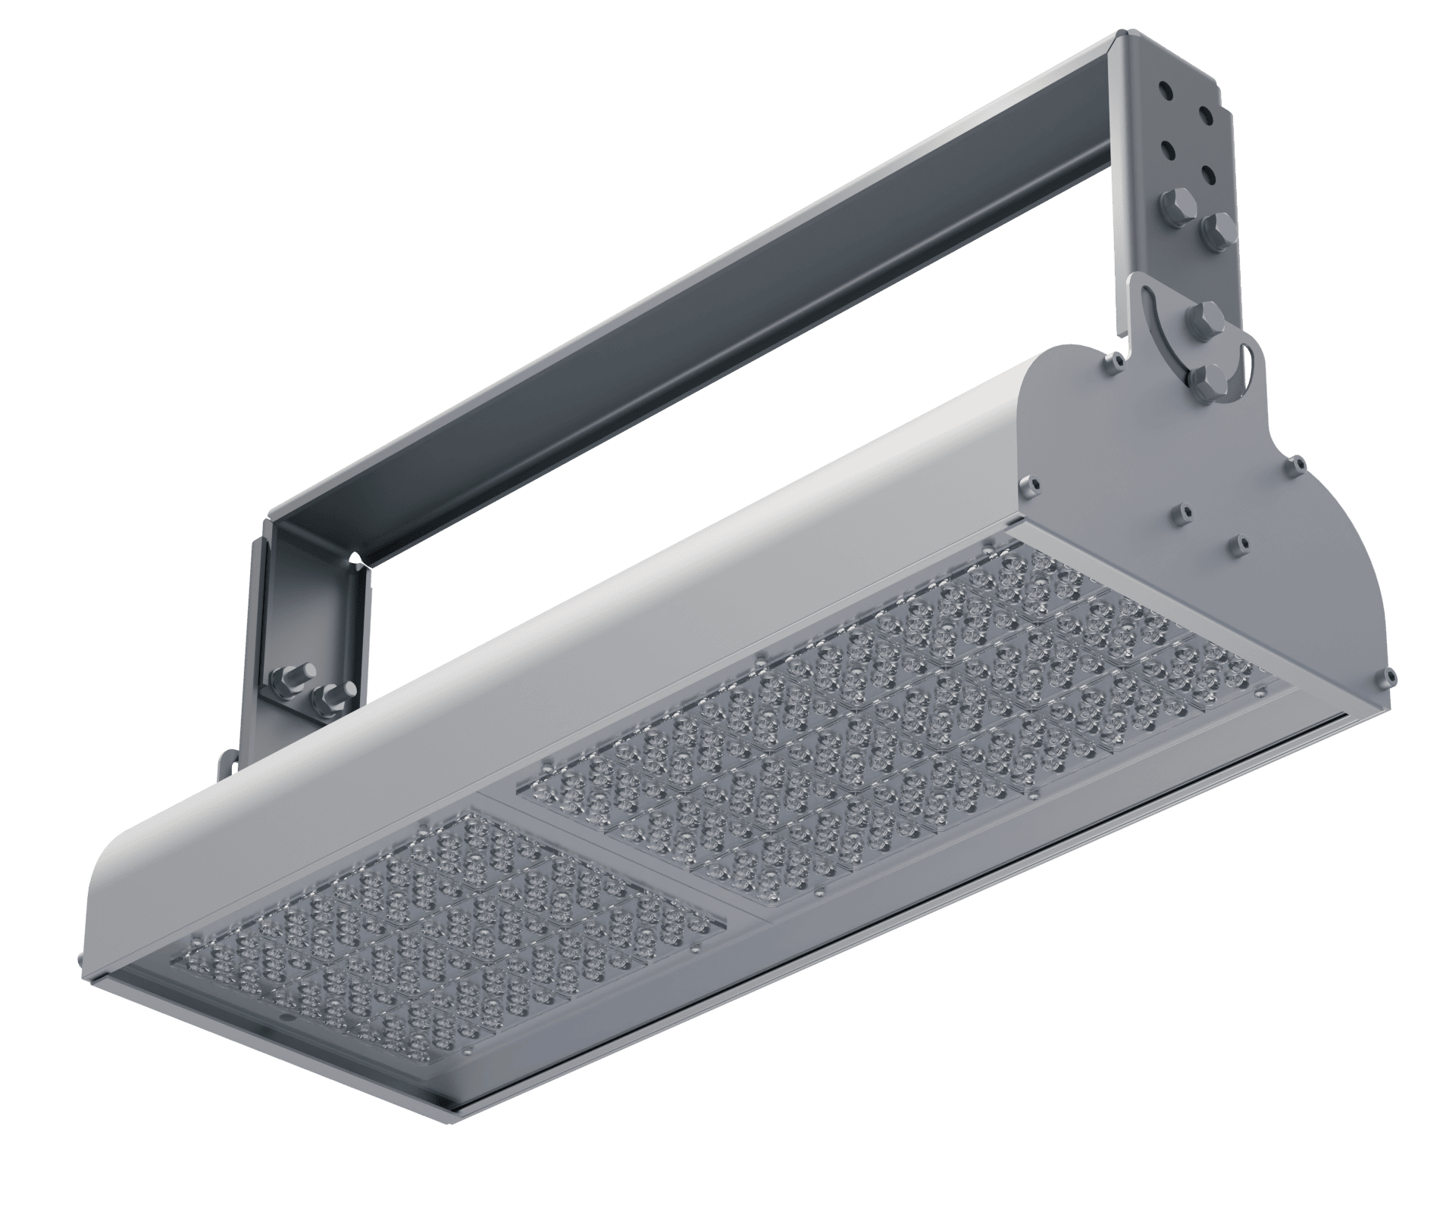
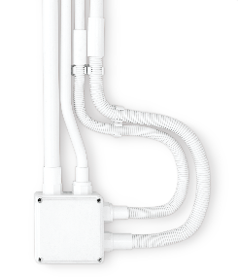
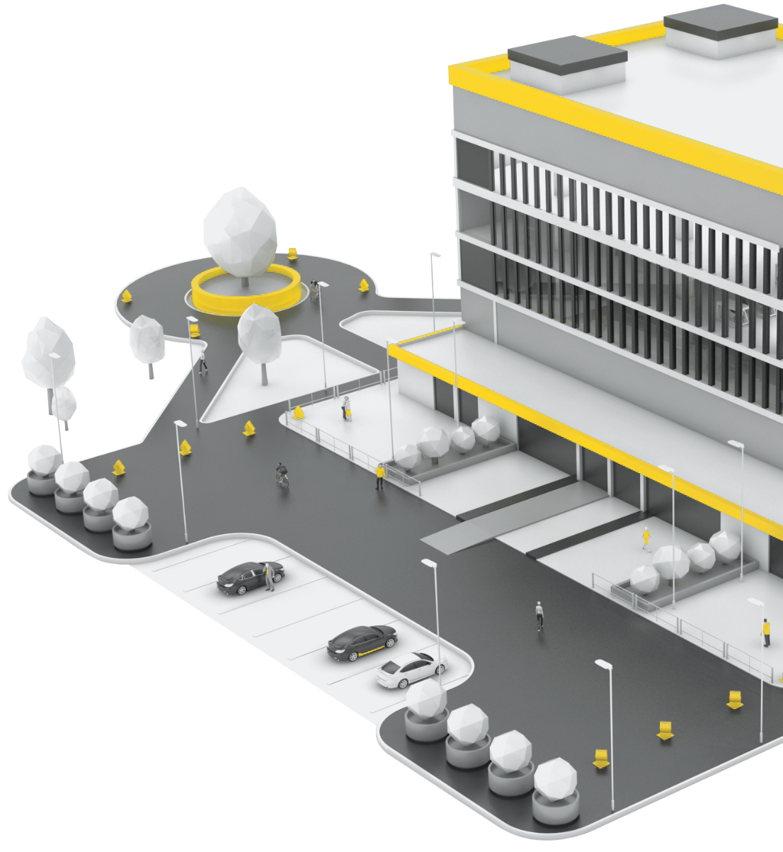
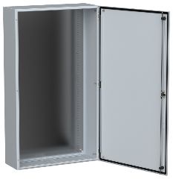
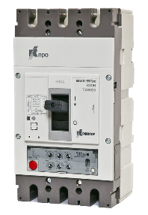
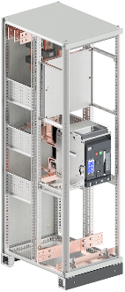
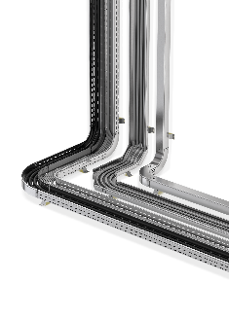
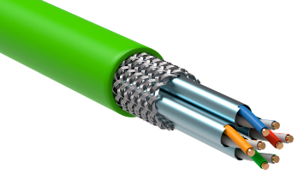
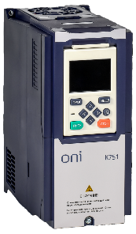
КОМПЛЕКСНОЕ РЕШЕНИЕ
IEK GROUP ДЛЯ ТРАНСПОРТА
ОСВЕЩЕНИЕ
Кабель-каналы
PRIMER
cветильники
для всех зон хранения
пластиковые кабеленесущие системы
ЩИТОВОЕ
ОБОРУДОВАНИЕ
ОБОРУДОВАНИЕ «КОНТАКТОР»
оболочки
для электрических щитов и щитов управления
автоматические выключатели модульные, в литом корпусе, воздушные
ПРОКЛАДКА
КАБЕЛЕЙ
НКУ
FORMAT PRO
металлические кабеленесущие системы
система низковольтных комплектных устройств
КАБЕЛЬНАЯ
ПРОДУКЦИЯ
АВТОМАТИЗАЦИЯ ONI
построение структурированных кабельных систем
оборудование
для автоматизации процессов
и управления складом

Slide 4
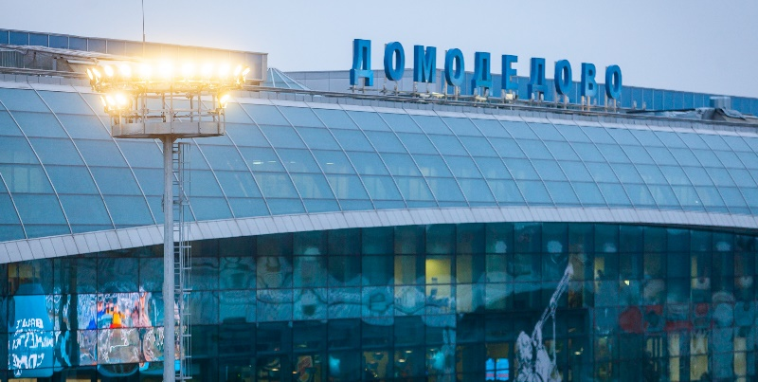
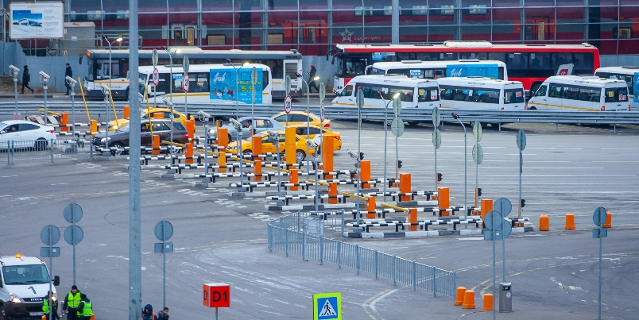
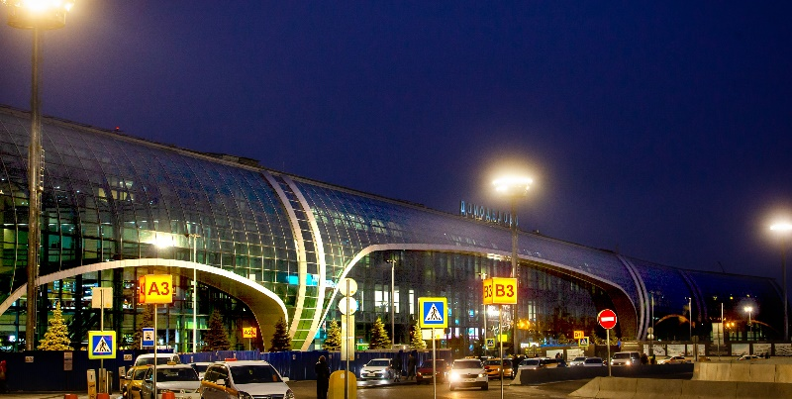
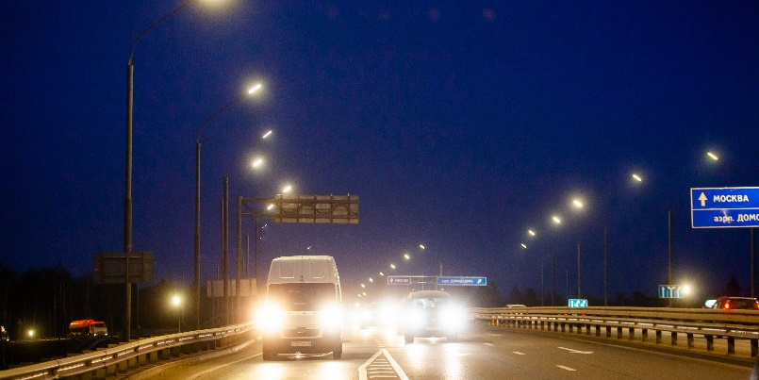
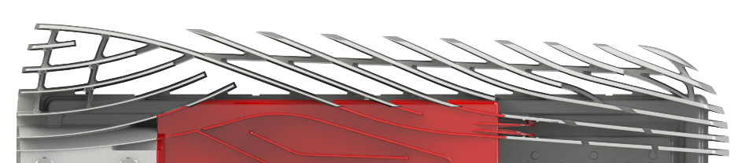
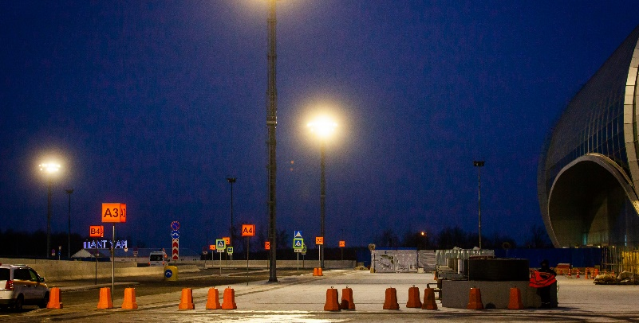
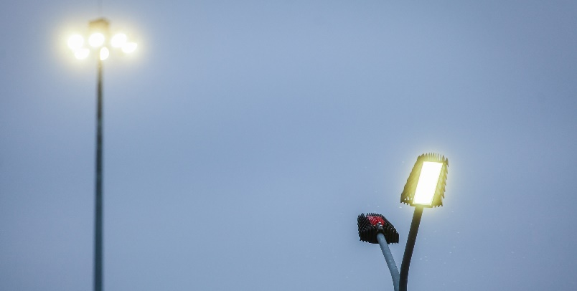

МЕЖДУНАРОДНЫЙ
АЭРОПОРТ ДОМОДЕДОВО
ПРОЕКТ
  Переосвещенные
  участки:
Подъездная дорога к зданию аэропорта
Парковка для такси
Привокзальная площадь
Притерминальная развязка аэропорта
  Использованное
  оборудование:
LEDEL L-banner 600 DALI
LEDEL Superstreet 250 DALI

Slide 5
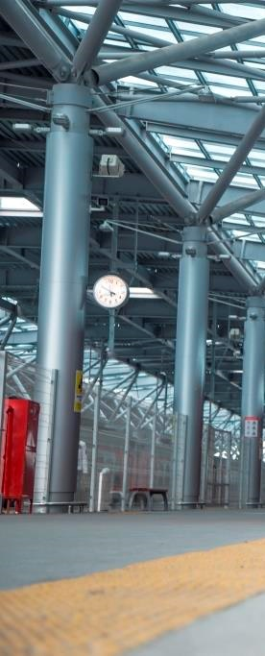
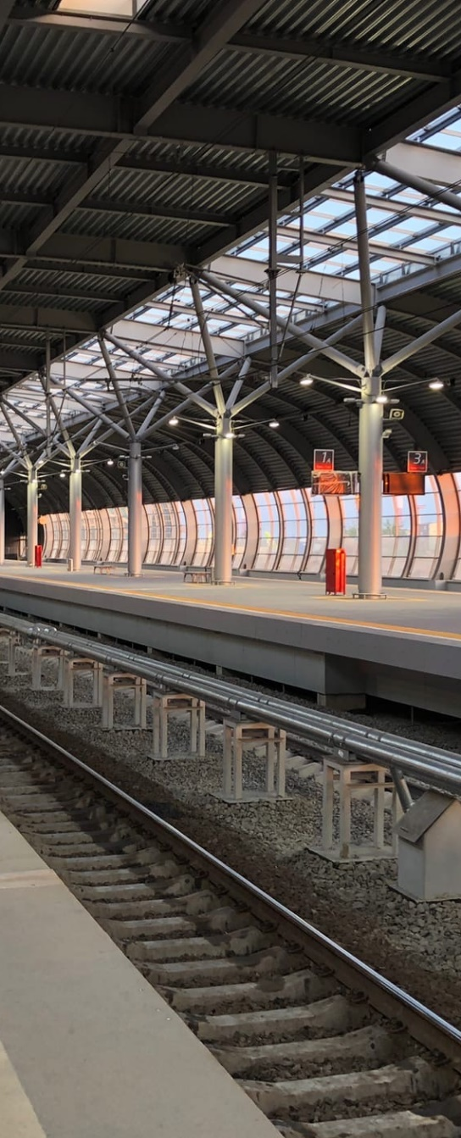
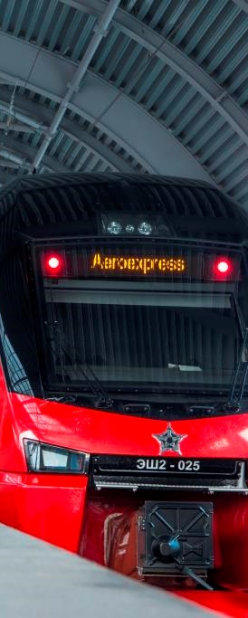
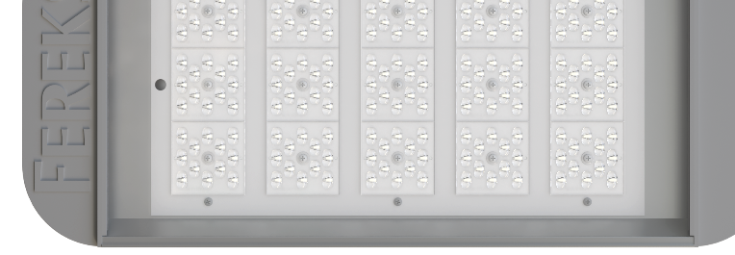
МЕЖДУНАРОДНЫЙ
АЭРОПОРТ ДОМОДЕДОВО
ПЛАТФОРМА АЭРОЭКСПРЕССА
г. Домодедово
  FEREKS ДКУ /
  FEREKS ДПП
  Классические профильные светильники с консольным
  и поворотным креплением.
  В ПРОЕКТЕ:
52 - 130 Вт
мощность
Д120, Г60, Ш
КСС

Slide 6
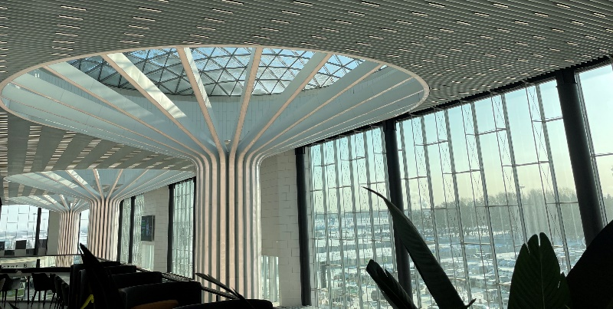
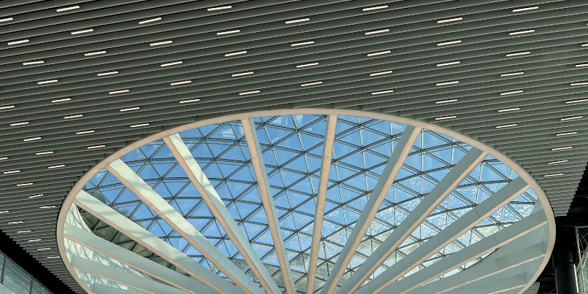
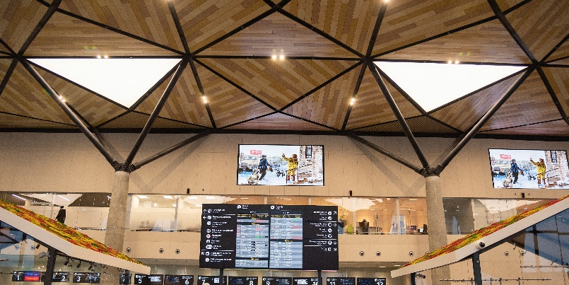
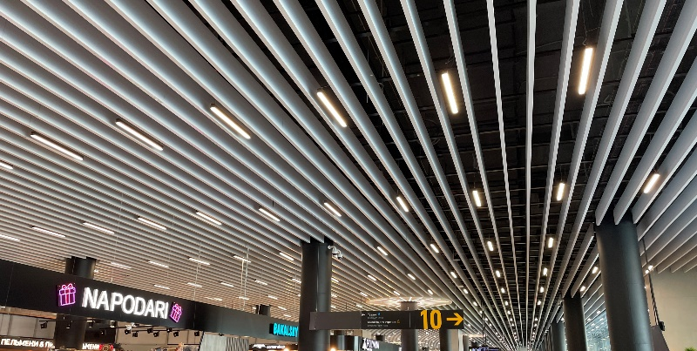
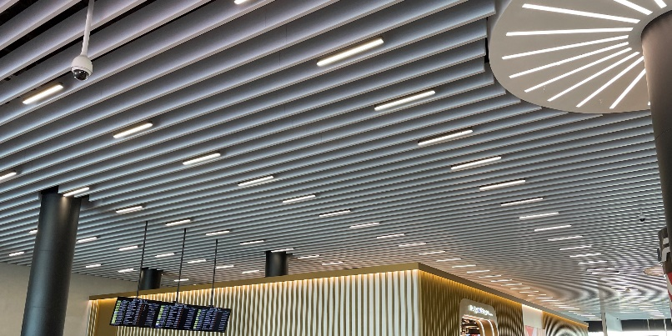
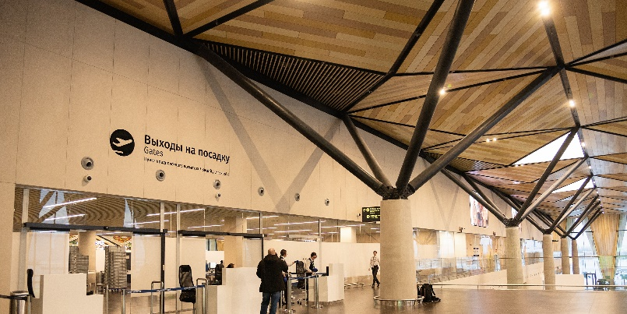
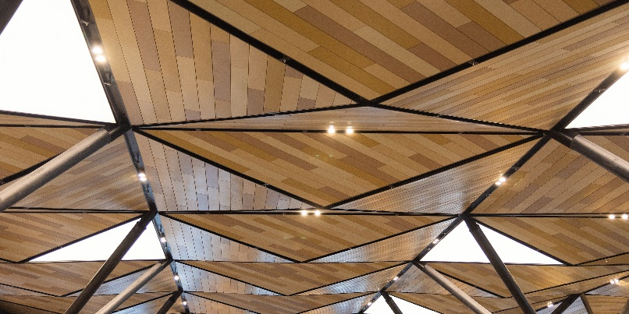
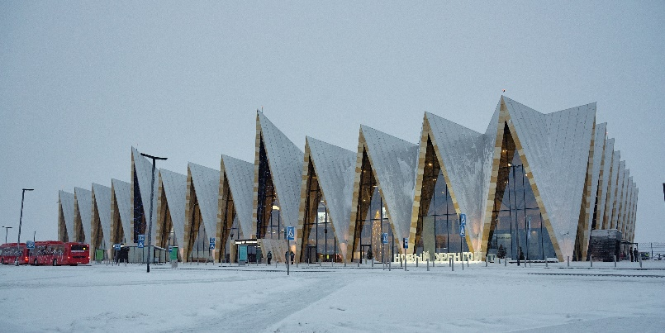
РЕАЛИЗОВАННЫЕ ПРОЕКТЫ
ARFA ДЛЯ АЭРОПОРТОВ
г. Новосибирск
г. Уренгой
  РЕЕЧНЫЕ
  И КАССЕТНЫЕ ПОТОЛКИ

Slide 7
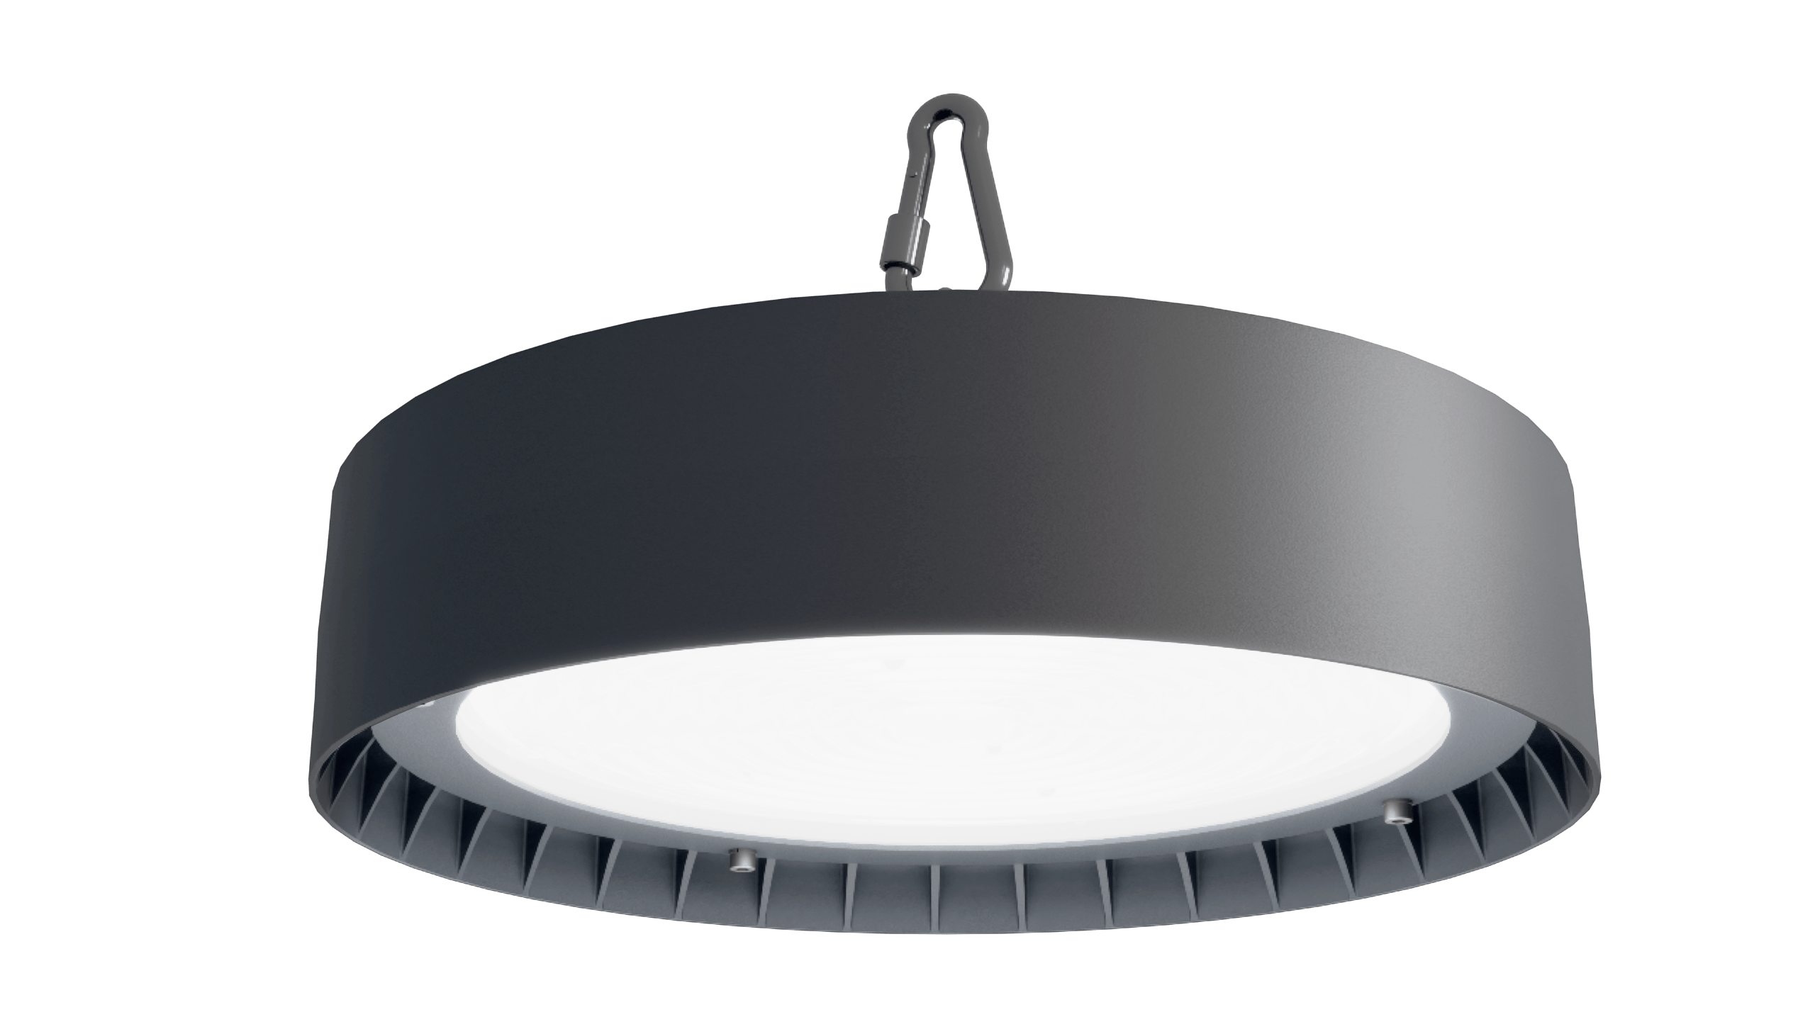


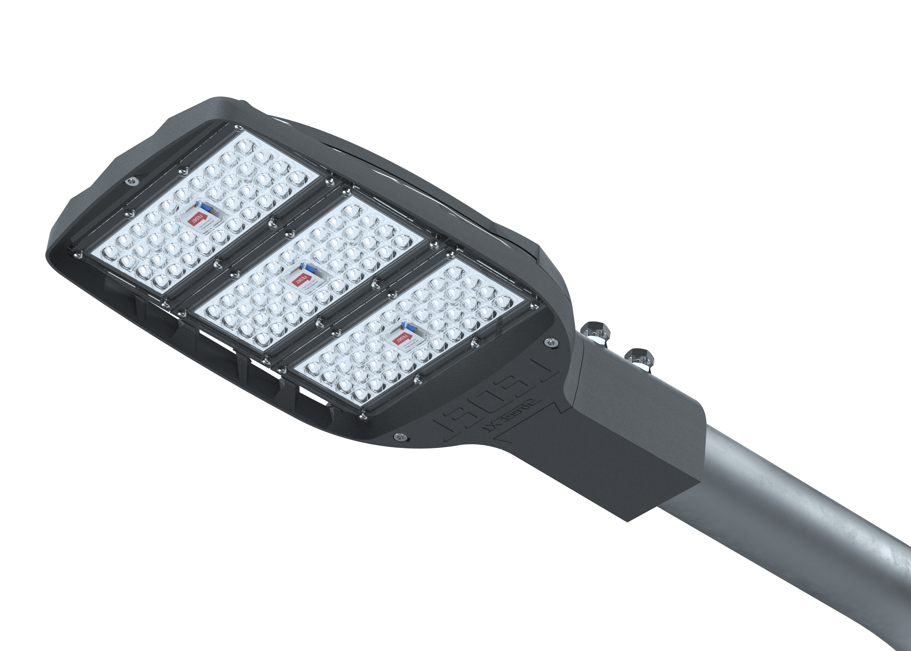
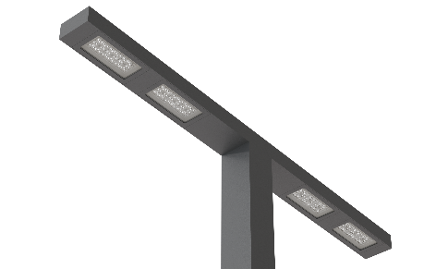
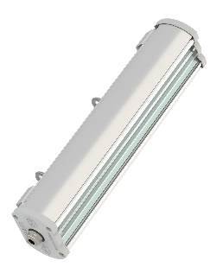
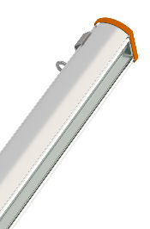
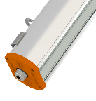
АССОРТИМЕНТ
ДЛЯ ТЕРМИНАЛА
WHEEL
зона ожидания
dali
0-10
pwm
STREET X1
подъездные пути
nema
0-10
pwm
FSP
привокзальная площадь
0-10
pwm
ДСО
технические помещения
dali
0-10
pwm

Slide 8
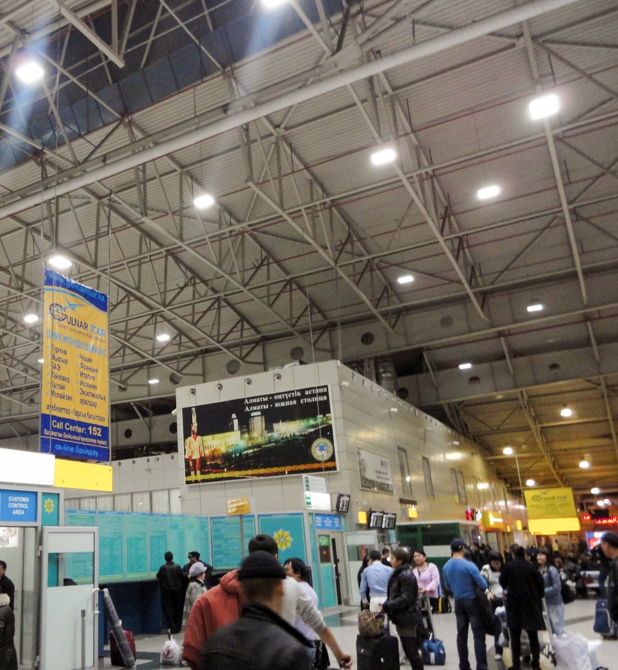
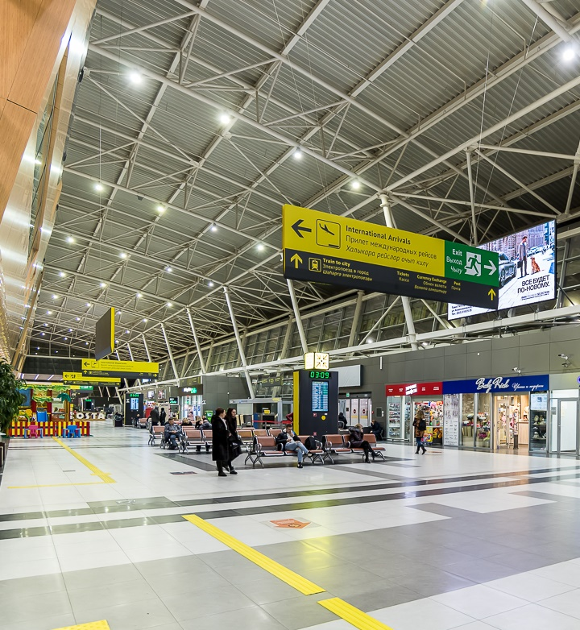
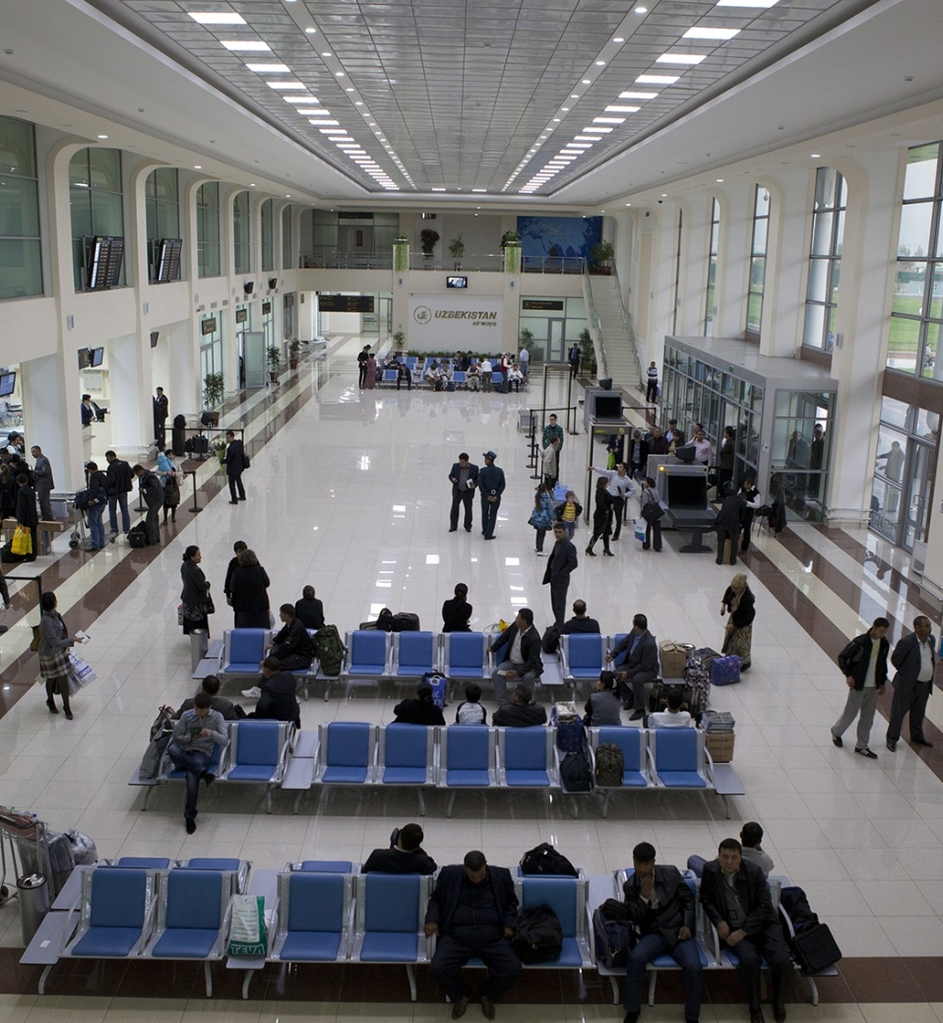
ОСВЕЩЕНИЕ ТЕРМИНАЛОВ
Международный аэропорт Алматы
Республика Казахстан
LEDEL L-industry
Международный аэропорт Казань
Российская Федерация
FEREKS ДСП
Международный аэропорт Ташкент
Республика Узбекистан
LEDEL L-office

Slide 9
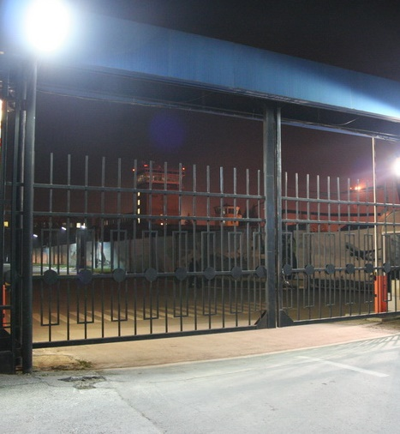
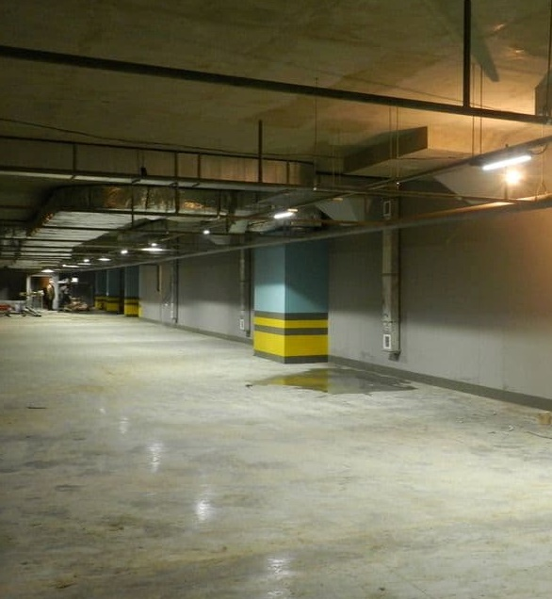
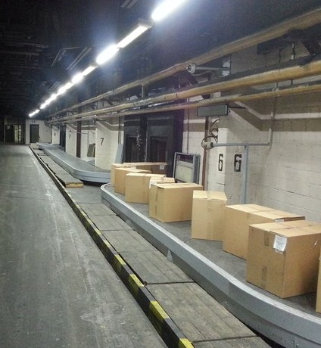
ОСВЕЩЕНИЕ ИНФРАСТРУКТУРЫ АЭРОПОРТОВ
Международный аэропорт Новосибирск
ОVB
LEDEL L-street
Международный аэропорт Казань
КZN
FEREKS ДСО
Международный аэропорт Шереметьево
SVO
FEREKS ДСО

Slide 10
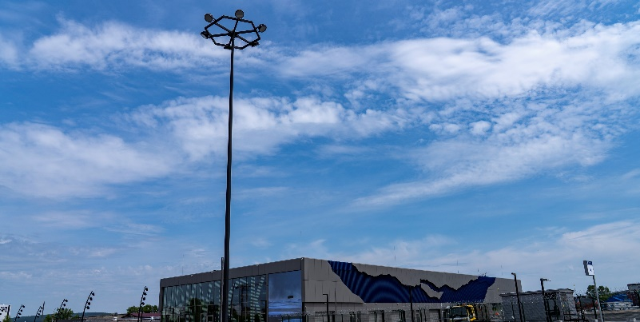
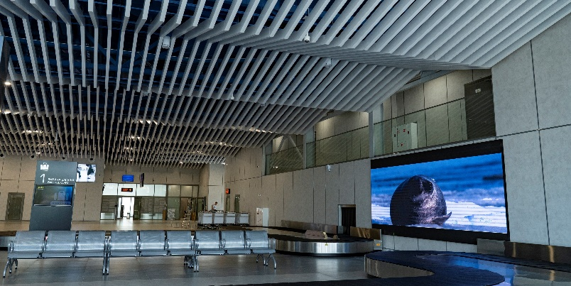
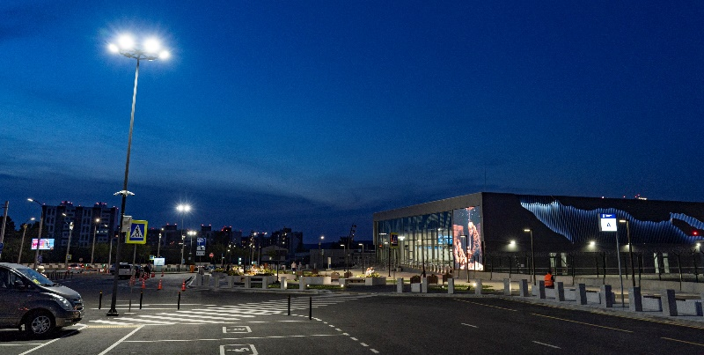
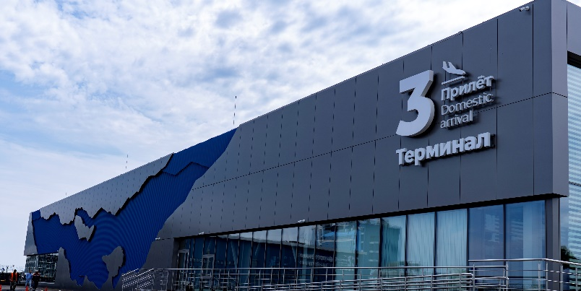
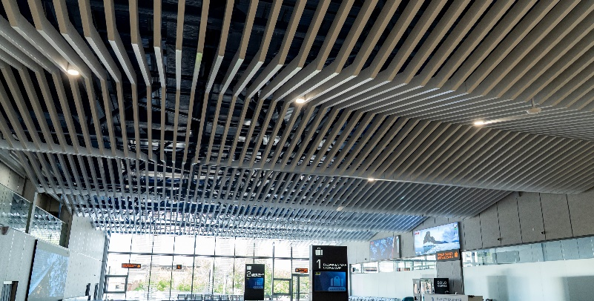
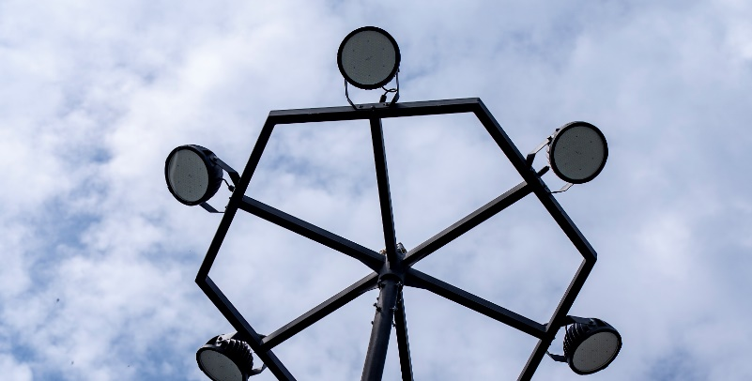
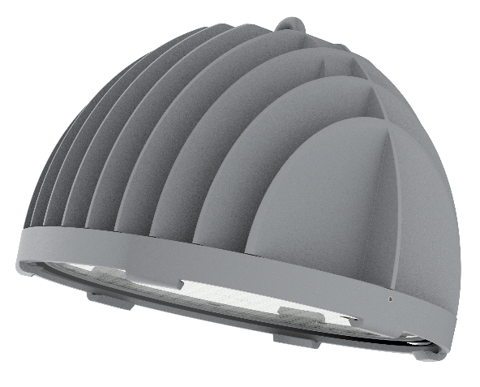
МЕЖДУНАРОДНЫЙ
АЭРОПОРТ ИРКУТСК
Терминал №3
  Освещенные
  участки:
Основное освещение внутри терминала
Парковка
  Использованное
  оборудование:
FEREKS FHB
FEREKS ДСП

Slide 11
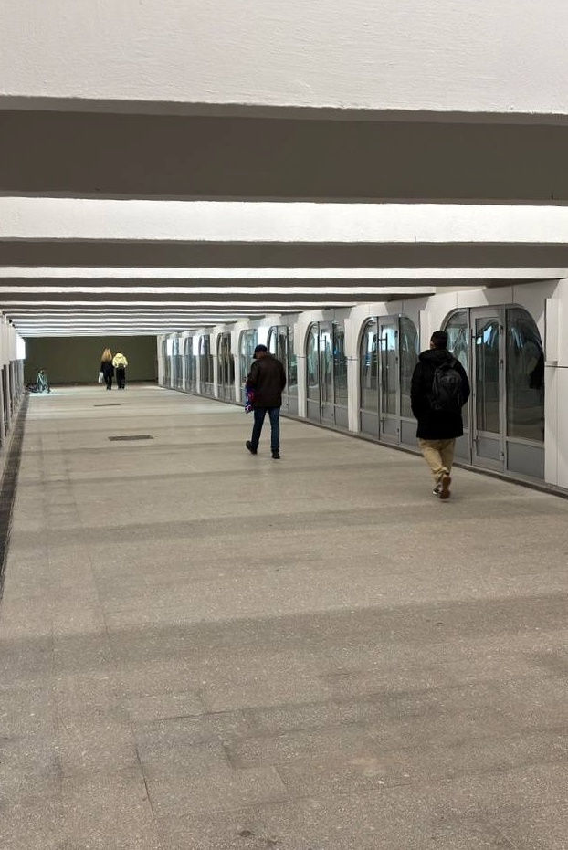




РЕШЕНИЯ ДЛЯ ПЕРЕХОДОВ
LEDEL
L-TRADE II
FEREKS
ДСО
до 37 Вт
Мощность
до 45 Вт
Мощность
140 лм/Вт
Энергоэффективность
105 лм/Вт
Энергоэффективность
LEDEL SVETECO NEW 8
FEREKS
FDBB
10 Вт
Мощность
17 Вт
Мощность
110 лм/Вт
Энергоэффективность
105 лм/Вт
Энергоэффективность
Переход у парка Горького
г. Казань

Slide 12









РЕШЕНИЯ ДЛЯ СТАНЦИЙ
LEDEL
L-OFFICE
LEDEL
L-SCHOOL
30 Вт
Мощность
15 Вт
Мощность
120 лм/Вт
Энергоэффективность
125 лм/Вт
Энергоэффективность
LEDEL RADIAN NEW
FEREKS
ДВО
23 Вт
Мощность
до 56 Вт
Мощность
110 лм/Вт
Энергоэффективность
115 лм/Вт
Энергоэффективность
LEDEL
L-TRADE II
LEDEL
L-PIXEL
до 37 Вт
Мощность
50 Вт
Мощность
140 лм/Вт
Энергоэффективность
150 лм/Вт
Энергоэффективность
Типы освещения на станции

Slide 13



5 РЕШЕНИЙ ДЛЯ
ТЕРМИНАЛА
street x1
wheel
fsp
дсо
fpl
Мощность, Вт | 27 - 250 | 100 - 230 | 20 - 80 | 12 - 100 | 12 - 82
Световой поток, лм | 4800 - 40000 | 13100 - 37697 | 2791 - 10490 | 1776 - 13500 | 1367 - 10823
КСС | Ш8М | Д, Г60 | WA, W5, W6, Ш4 | Д, 25х100 | Д
Световая отдача, лм/Вт | до 180 | до 160 | до 130 | до 150 | до 130
Степень защиты | IP66 | IP65 | IP66 | IP66 | IP66

Slide 14





STREET X1
ЭФФЕКТИВНЫЙ ПРЕМИУМ
STREET X1
эффективный
премиум
Ш8М
ХАРАКТЕРИСТИКИ
Мощность: 27 - 250 Вт.
Энергоэффективность: до 180 лм/Вт.
КСС: Ш8М.
стандартная
гарантия
КОРПУС
в реестре
РЭП
Алюминиевая или композитная крышка.
Климатическое исполнение М1.
3 корпуса для разных задач.
Вес: 2-4 кг.
ДРАЙВЕР
Проводное и беспроводное управление.
Защита от МКС-помех до 10 кВ.
Диапазон напряжения питания, АС - от 165В до 430В.
ОПТИКА
Закаленное защитное стекло в версии SG (IK08).
Несерийные КСС по индивидуальному техническому заданию.

Slide 15


WHEEL
В ЛИТОМ КОРПУСЕ
FEREKS WHEEL
для высоких
потолков
ХАРАКТЕРИСТИКИ
Мощность: 100 - 230 Вт.
Энергоэффективность: до 160 лм/Вт.
КСС: Д, Г60.
Степень защиты: IP65.
КОРПУС
Литой алюминиевый корпус.
Вес, кг: от 4 до 6,5.
Подвесной или поворотный.
ДРАЙВЕР
Проводное управление.
Диапазон напряжения питания, АС: от 120В до 305В.
Исполнение с гальванической развязкой.
ОПТИКА
стандартная
гарантия
Индекс цветопередачи: CRI70, CRI80.
С закаленным стеклом.

Slide 16






FSP
С ЛЕГКОЙ ОПОРОЙ
FSP
с легкой опорой из алюминия
стандартная
гарантия
ХАРАКТЕРИСТИКИ
Мощность: 20, 40, 80 Вт.
Энергоэффективность: до 130 лм/Вт.
Индекс цветопередачи: CRI70, CRI80.
WA
КОРПУС
Высота опоры 4,5 м / 5 м / 6 м.
Вес: до 40 кг.
W5
ДРАЙВЕР
Диапазон напряжения питания, АС - от 100В до 300В.
МОНТАЖ
Установка на грунтовую поверхность производится при помощи оцинкованной закладной.
W6

Slide 17




ДСО УНИВЕРСАЛЬНЫЙ
СВЕТИЛЬНИК
ДСО
решение для
предприятия и склада
ХАРАКТЕРИСТИКИ
Мощность: 12 - 100 Вт.
Энергоэффективность: до 140 лм/Вт.
КСС: Д90, Д110,
Д120, 25х100.
КОРПУС
Степень защиты - IP66.
Экструдированный алюминиевый профиль.
Степень механической
защиты: IK10
Температура эксплуатации:
от -40°C до +50°C
ДРАЙВЕР
Диапазон напряжения питания, АС - от 176В до 264В.
в серии
2013
EX
стандартная
гарантия
2Ех еc mb II T4 Gc X / Ex tb mb IIIС T₂₀₀ 80/90 °C Db X
Область применения: зоны класса 2 по газу, зоны класса 21 и 22 по пыли.

Slide 18



FPL ДЛЯ РАВНОМЕРНОЙ
ЗАСВЕТКИ
FPL
решение для
низких потолков
стандартная
гарантия
в реестре
РЭП
ХАРАКТЕРИСТИКИ
Мощность: 12 - 82 Вт.
Энергоэффективность: до 130 лм/Вт.
КСС: Д.
Степень защиты - IP66.
КОРПУС
Трубка из поликарбоната - 2мм.
Температура эксплуатации:
от -40°C до +50°C
465-2626*70*75 мм (Д*Ш*В).
Вес: 0,9 - 3,6 кг.
ДРАЙВЕР
Диапазон напряжения питания, АС - от 176В до 264В.
КСС Д
EX
2Ех еc mb II T4 Gc X / Ex tb mb IIIС T₂₀₀ 80/90 °C Db X
Область применения: зоны класса 2 по газу, зоны класса 21 и 22 по пыли.

Slide 19


ПРОЕКТНЫЙ
ПОДХОД
ЦОД «Иннополис»
Республика Татарстан
ПРОЕКТНЫЙ
ПОДХОД
РАСШИРЕННАЯ ГАРАНТИЯ
ФАЙЛЫ ДЛЯ СКАЧИВАНИЯ
Индивидуальная гарантия
на светильники - 7 лет. Стандартная гарантия - 5 лет.
Сертификаты соответствия и файлы для проектирования всегда доступны для скачивания на сайте.
ПОДМЕННЫЙ ФОНД
КОМПЛЕКСНОЕ РЕШЕНИЕ
Складской запас готовой продукции на случай выхода оборудования из строя.
Произведем и поставим оборудование для любого помещения на объекте.

Slide 20



































МЫ
В ВЕНДОР ЛИСТАХ:
АО «Русская медная компания»
ОАО «УГМК»
РУСАЛ
ПАО «Полюс»
ЕВРАЗ
Сибирская генерирующая компания
Сибирская угольная энергетическая компания
ПАО «ММК»
НОРНИКЕЛЬ
РОСТЕХ
АЛРОСА
ПАО «СЕВЕРСТАЛЬ»
РОСАТОМ
ПАО
«СИБУР Холдинг»
Холдинг «Технодинамика»
ГАЗПРОМНЕФТЬ
Лукойл-ПЕРМНЕФТЕОРГСИНТЕЗ
АО «РОСХИМ»
ГК «АЗОТ»
ПАО «РОССЕТИ» -МЭС
НОВАПОРТ ХОЛДИНГ
УК «АЭРОПОРТЫ РЕГИОНОВ»
ПАО «ТМК»
АО НПК «УВЗ»
ПАО «ГАЗ»
АО «ОДК»
ПАО «СОЛЛЕРС»
ГК «АГРОЭКО»
ГК «ЭКОНИВА»
АО «АКРОН ХОЛДИНГ»
ПАО «ОАК»
АО фирма «Агрокомплекс»
им. Н.И. Ткачёва
АПХ «МИРАТОРГ»
ГК «РУСАГРО»
АО «СИБАГРО»

Slide 21

НОВОСТИ, НОВИНКИ
И АКЦИИ
ПОДПИСЫВАЙТЕСЬ
БУДЬТЕ В КУРСЕ СОБЫТИЙ
TELEGRAM-КАНАЛ
LEDEL И FEREKS

